Slide 1
Webinaire RegulaE.Fr - "Les juristes, piliers indispensables du régulateur énergétique
30/04/2024

Slide 2
Sommaire
Présentation de la CRE
00
Présentation de la DAJ
00

Slide 3
Présentation de la CRE
01.

Slide 4
Commission de régulation de l’énergie
Création : le 24 mars 2000 (loi n° 2000-108 du 10 février 2000 relative à la modernisation et au développement du service public de l'électricité)
Statut : autorité administrative indépendante spécialisée
organisme administratif qui agit au nom de l'État et dispose d'un réel pouvoir de contrainte, sans pour autant relever de l'autorité du gouvernement
certaines autorités indépendantes ont la personnalité morale (API dont AMF, ART, ARCOM)
loi n°2017-55 du 20 janvier 2017 portant statut général des autorités administratives indépendantes et des autorités publiques indépendantes
Régulation sectorielle économique
Compétences tirées essentiellement du droit européen (pour l’électricité, articles 57 à 60 de la directive 2019/944) et transposées en droit interne par la loi
Responsabilité devant le Parlement
Compétences fixées par la loi répondant à un objectif d’intérêt général : concourir au bon fonctionnement des marché au bénéfice des consommateurs finals
compétence d’attribution
Certaines compétences sont purement nationales (TRVE, bouclier tarifaire, CSPE,…)

Slide 5
Commission de régulation de l’énergie
Pouvoir de décision autonome, fondée sur une présomption d’expertise
Indépendance :
Article 57-4 directive 2019/944 : « les Etats membres garantissent l’indépendance de l’autorité de régulation et veillent à ce qu’elles exercent ses compétences de manière impartiale et transparente. »
Unicité
Autonomie budgétaire et ressources nécessaires à l’exercice de ses missions
Reconnaissance d’un pouvoir réglementaire
Articles L. 134-1 et L. 134-2 du code de l’énergie
Encadré par la JP du conseil constitutionnel : dispositions de l'article 21 de la Constitution ne font pas obstacle « à ce que le législateur confie à une autorité de l'État autre que le Premier ministre, le soin de fixer, dans un domaine déterminé et dans le cadre défini par les lois et règlements, des normes permettant de mettre en œuvre une loi » (Cons. const., 18 sept. 1986, no 86-217 DC) pour autant que cette habilitation ne concerne que des mesures de portée limitée tant par leur champ d'application que par leur contenu (Cons. const., 17 janv. 1989, no 88-248 DC)
Un pouvoir d’ordre administratif (recours devant le CE)

Slide 6
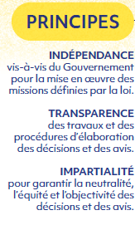
Comprendre la CRE
Effectifs
160 agents
(hors collège) au 31/12/2023
BUDGET 2023
22,6
millions d'euros
Les crédits nécessaires au fonctionnement de la CRE proposés chaque année dans la loi de finances. Les crédits alloués sont inscrits au budget général de l'Etat. La CRE est soumise au contrôle de la Cour des comptes.

Slide 7
Missions de la CRE
Les missions de la CRE se déclinent en trois volets :
une mission de régulation des réseaux d’électricité et de gaz naturel consistant à garantir aux utilisateurs (entreprises, collectivités territoriales, consommateurs, producteurs) un accès non discriminatoire aux infrastructures de transport et de distribution qui sont des monopoles naturels et visant à assurer la performance des opérateurs de réseaux et d’infrastructures.
une mission de régulation des marchés permettant le développement d’une concurrence libre et loyale au bénéfice du consommateur final.
Une mission au service de la transition énergétique

Slide 8
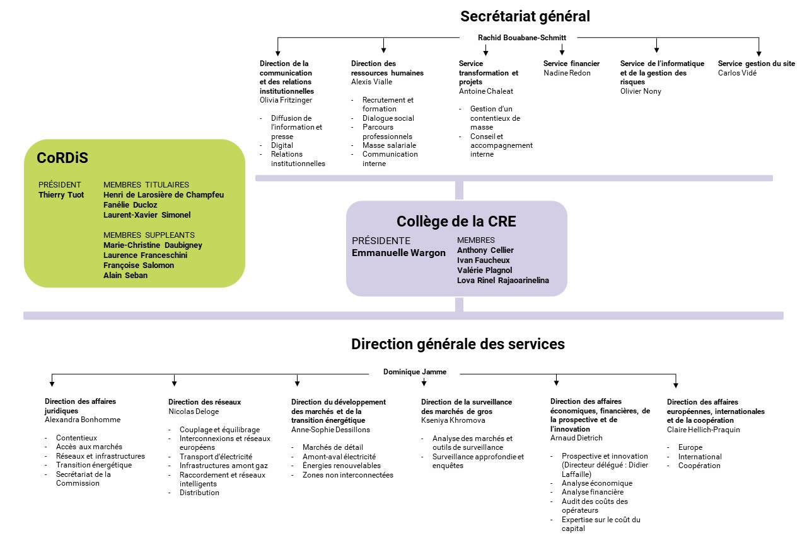
Organigramme de la CRE

Slide 9
La CRE : une AAI bicéphale
2 organes :
Le collège de la CRE : prends les décisions en matière de régulation (propositions tarifaires, avis sur les textes réglementaires, décisions, approbations)
Le CoRDiS : comité de règlement des différends et des sanctions : règle les différends entre utilisateurs et gestionnaires de réseaux ; sanctionne certains manquements au code de l’énergie ou au règlement REMIT.

Slide 10
Collège de la CRE
Présidente
Emmanuelle Wargon
Lova Rinel Rajaoarinelina
Ivan Faucheux
Anthony Cellier
Valérie Plagnol

Slide 11
Collège de la CRE
Le collège est composé de cinq membres nommés en raison de leurs qualifications juridiques, économiques et techniques.
Le président du collège est nommé par décret du Président de la République.
Le collège comprend également :
Un membre nommé par le président de l'Assemblée nationale, en raison de ses qualifications juridiques, économiques et techniques dans les domaines de la protection des consommateurs d'énergie et de la lutte contre la précarité énergétique ;
Un membre nommé par le président du Sénat, en raison de ses qualifications juridiques, économiques et techniques dans les domaines des services publics locaux de l'énergie et de l'aménagement du territoire ;
Un membre nommé par décret, en raison de ses qualifications juridiques, économiques et techniques dans les domaines de la maîtrise de la demande d'énergie et des énergies renouvelables ;
Un membre nommé par décret, sur proposition du ministre chargé de l'outre-mer, en raison de sa connaissance et de son expérience des zones non interconnectées.
L'écart entre le nombre de femmes et le nombre d'hommes ne peut être supérieur à un.
Les membres du collège sont nommés pour six ans. Leur mandat n'est pas renouvelable, ni révocable.
Les fonctions de président et des autres membres du collège sont incompatibles avec tout mandat électif communal, départemental, régional ou européen et avec la détention, directe ou indirecte, d'intérêts dans une entreprise du secteur de l'énergie.
Selon des modalités fixées par décret en Conseil d'Etat, le collège est, à l'exception de son président, renouvelé par moitié tous les trois ans.

Slide 12
Présentation de la DAJ
02.

Slide 13
Place de la DAJ au sein de la CRE
La DAJ est considérée comme une direction métier au même titre que les directions économiques, techniques et financières :
- Pas une direction support ;
- Participe au processus de décision avec les autres directions,
Le regroupement de l’ensemble des juristes dans une direction participe de la prise en compte de l’avis de la direction dans le processus de décision,
Cela permet aussi le renforcement des compétences et de l’expertise juridique (présence de civilistes, de publicistes, de juristes en droit public des affaires,…) l’échange d’expérience et le partage des compétences et expertise technique,
Deux fonctions au sein de la DAJ :
- fonction conseil
- fonction défense des décisions de la CRE ou CoRDiS et appui au CoRDiS

Slide 14
ORGANISATION
Direction des affaires juridiques
Alexandra Bonhomme
Directrice
Emmanuel Rodriguez
Directeur adjoint
Secrétariat de la Commission
Juliette Buffet
Greffe du CoRDiS
Fatiha El Hani
Christophe Nusbaumer
Accès aux marchés
Marché de détail / de gros
Tarifs réglementés de vente
ARENH
Capacités
Equilibrage
Thibaut Delarocque
Transition énergétique
Appels d'offres EnR
Tarifs d'achat
CSPE
Raccordement
Zones non-interconnectées
Maud Brassart
Réseaux & infrastructures
Tarifs réseaux
Stockage
Certification
Interconnexions
Indépendance
Investissement
David Maslarski
Contentieux
Règlements de différends
Sanctions
Contentieux devant les juridictions administratives, judiciaires et européennes

Slide 15
Missions de conseil : objectifs
Veiller à la sécurité et à la régularité juridiques des décisions et délibérations du collège
Assurer un appui juridique dans le cadre des enquêtes
Assurer le secrétariat de la commission

Slide 16
Missions de conseil : fonctionnement
Anticiper les obstacles juridiques en participant activement aux travaux des directions opérationnelles
Comprendre les besoins des directions sur un plan technique et économique
Imaginer les solutions juridiques rendant possibles les propositions des directions…
… tout en garantissant la robustesse juridique des décisions de la CRE

Slide 17
Appui au CoRDiS
La DAJ vient en appui des activités du CoRDiS en :
- règlement des différends (RDD) :
R. 134-10 du code de l’énergie : « Dès l'enregistrement de la demande, le président du comité de règlement des différends et des sanctions désigne un rapporteur parmi les agents de la Commission de régulation de l'énergie. / Le rapporteur a pour mission d'instruire l'affaire, en toute indépendance, dans le respect du principe du contradictoire. Il peut proposer à cette fin au comité de règlement des différends et des sanctions toute mesure d'instruction. »
- procédures de sanction :
L. 134-25-1 du code de l’énergie : « Dès réception de la demande de sanction, sauf cas d'irrecevabilité manifeste, le président du comité de règlement des différends et des sanctions désigne un membre de ce comité, titulaire ou suppléant, chargé de l'instruction avec le concours des agents de la Commission de régulation de l'énergie. »
R. 134-34 du code de l’énergie : « Pour chaque affaire qui lui a été transmise, le président du comité de règlement des différends et des sanctions désigne un rapporteur parmi les agents de la Commission de régulation de l'énergie qui n'ont pas connu de la procédure antérieurement. / Ce rapporteur instruit l'affaire dans les mêmes conditions et selon les mêmes modalités que celles prévues à l'article R. 134-10. »
=> + activités de gestion du « greffe » du CoRDiS : assurer les échanges contradictoires entre les parties, organiser les séances…

Slide 18
Composition du CoRDiS
Créé en 2006 par la loi du 7 décembre 2006 relative au secteur de l’énergie et effectif en 2007, le CoRDiS est composé de 4 membres titulaires et de 4 membres suppléants (désignés selon les mêmes règles que les membres titulaires) :
2 conseillers d’État désignés par le Vice-président du Conseil d’État ;
2 conseillers à la Cour de cassation désignés par le premier Président de la Cour de cassation.
Aucune règle de parité n’est prévue.
Article de référence : L. 132-3 du code de l’énergie

Slide 19
Composition du CoRDiS
Les membres du CoRDiS sont nommés pour une durée de six ans non renouvelable. Les conditions de leur révocabilité sont les mêmes que pour les membres du collège.
« Il ne peut être mis fin aux fonctions d'un membre du collège que dans les formes prévues pour sa nomination soit en cas de démission, soit, sur proposition du président ou d'un tiers des membres du collège, après délibération, à la majorité des trois quarts des autres membres du collège que l'intéressé, constatant un manquement grave à ses obligations légales ou une incapacité définitive empêchant la poursuite de son mandat. » (art. 6 de la loi n° 2017-55)
Les mandats de membre du collège et de membre du CoRDiS sont incompatibles.
Le mandat de membre du comité est incompatible avec un mandat dans une autre AAI.
Le président du CoRDiS est nommé par décret parmi les membres issu du Conseil d’Etat

Slide 20
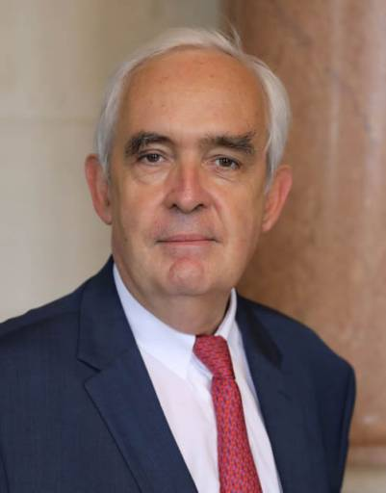
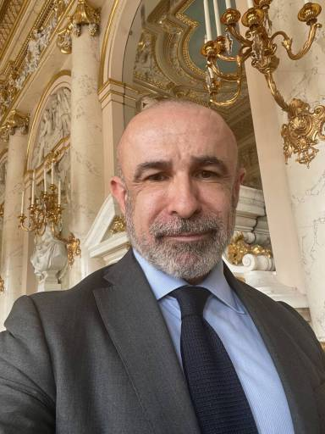
Thierry TUOT, président
Henri DE LAROSIERE DE CHAMPFEU
Françoise SALOMON
Laurent-Xavier SIMONEL
Fanélie DUCLOZ
Alain SEBAN
Sylvaine POILLOT-PERUZZETTO
Membres titulaires
Conseil d’Etat Cour de Cassation
Membres suppléants
Conseil d’Etat Cour de Cassation

Slide 21
Comité de règlement des différends et des sanctions (CoRDiS)
Le CoRDIS a pour mission de régler les litiges relatifs à l'accès et à l'utilisation des réseaux publics d'électricité et de gaz entre les opérateurs et les utilisateurs, ainsi que de sanctionner les infractions à diverses dispositions du code de l'énergie, .
Composition
Mandat
Règlement des litiges
Sanctions
4 membres
titulaires
+ 4 membres
suppléants
Du Conseil d'Etat et de la Cour de cassation
6 ans
non occupés à temps plein
Infractions au code de l'énergie et au règlement REMIT
Abus du droit ARENH
Non-respect des décisions du RDD
En 2023
Entre les utilisateurs et les exploitants de réseaux de gaz et d'électricité
Egalement relatif aux règles d'indépendance
21
22

Slide 22
Défense des décisions de la CRE
La DAJ est en charge de la défense des décisions de la CRE :
- décisions et propositions du collège de la CRE
- décisions de RDD et de sanctions du CoRDiS
La DAJ définit la stratégie contentieuse et rédige les mémoires en défense (décisions du collège et sanctions du CoRDiS, RDD du CoRDiS) ou pilote le travail des cabinets d’avocats (RDD du CoRDiS)

Slide 23
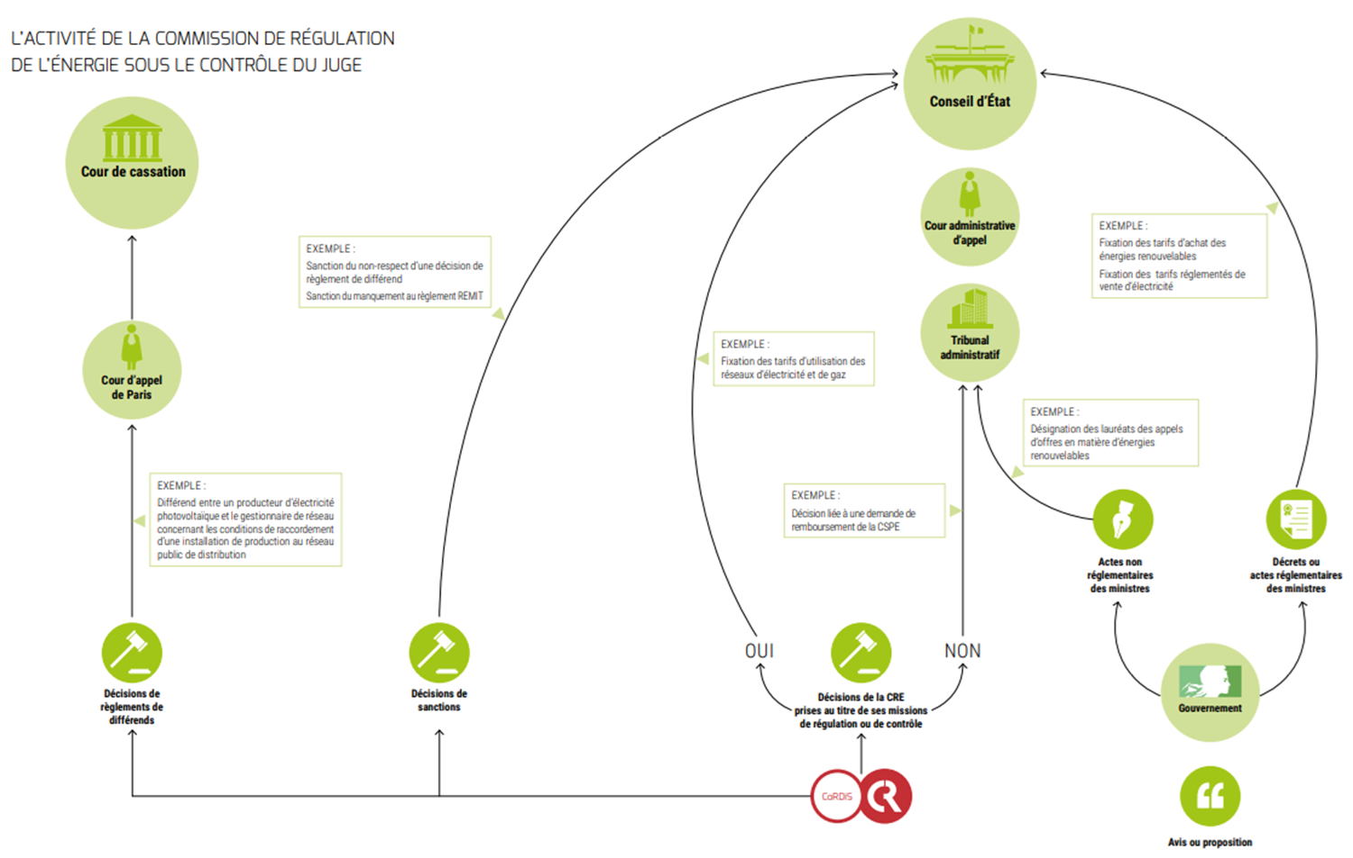

Slide 24
Contact
Emmanuel Rodriguez
Directeur juridique adjoint
E-mail : emmanuel.rodriguez@cre.fr
Tél : + 33 7 62 86 86 25

